Slide 1
채용 정보 웹 사이트 구현
PENTACORN
2017.6.16

Slide 2

목차
프로젝트 개요
요구 사항
역할 분담
일정

Slide 3

프로젝트 개요
주제 선정
프로젝트 목표
역할 분담

Slide 4


프로젝트 개요
주제 선정
취업
프로젝트

Slide 5




프로젝트 개요
프로젝트 목표
채용 정보를 확인할 수 있는 웹 사이트

Slide 6
역할 분담
역할 분담
최동철
메인 페이지
검색 Bar
김준혁
채용 공고 List page
회원 정보 수정 page
김동범
이력서, 자소서 page
채용 정보 캘린더

Slide 7

요구 사항
게시판 기능
장바구니 기능
달력
로그인 / 회원가입
요구사항정의서

Slide 8
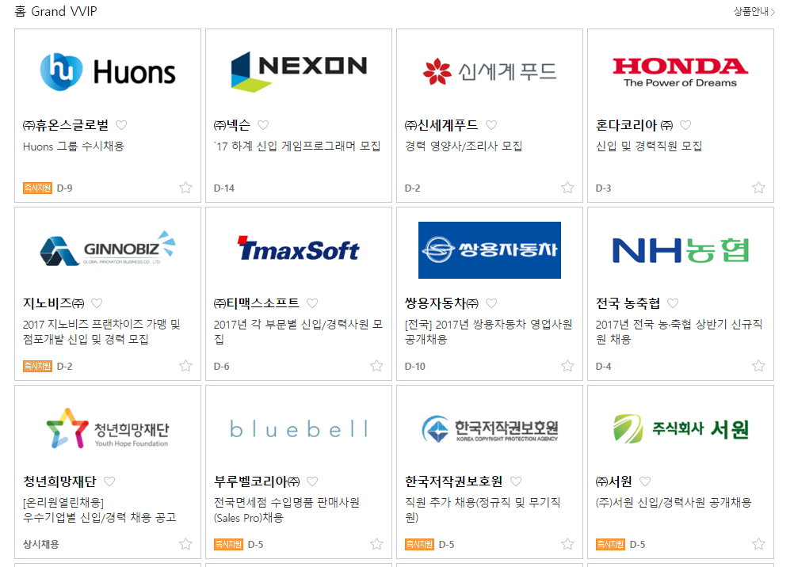
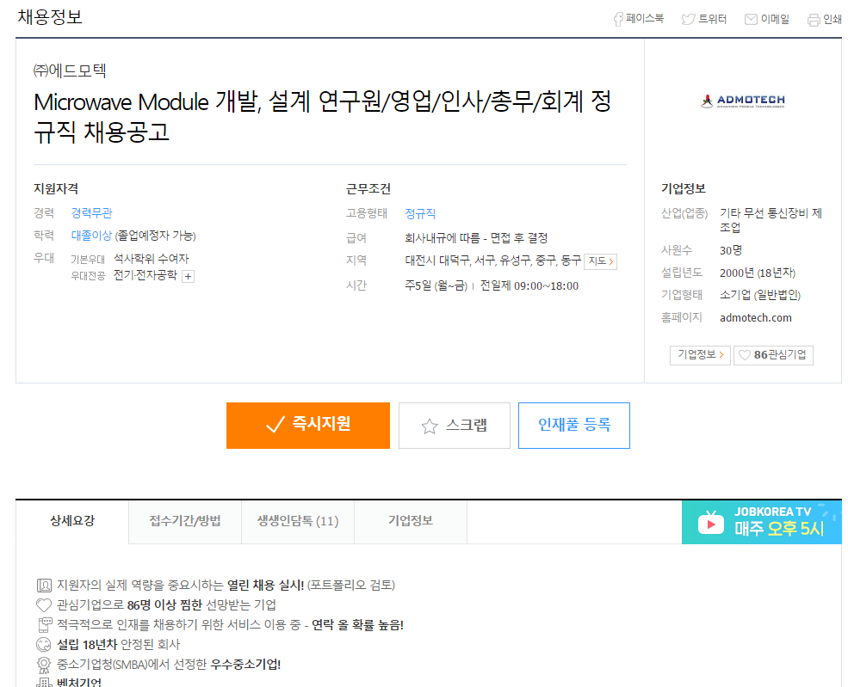
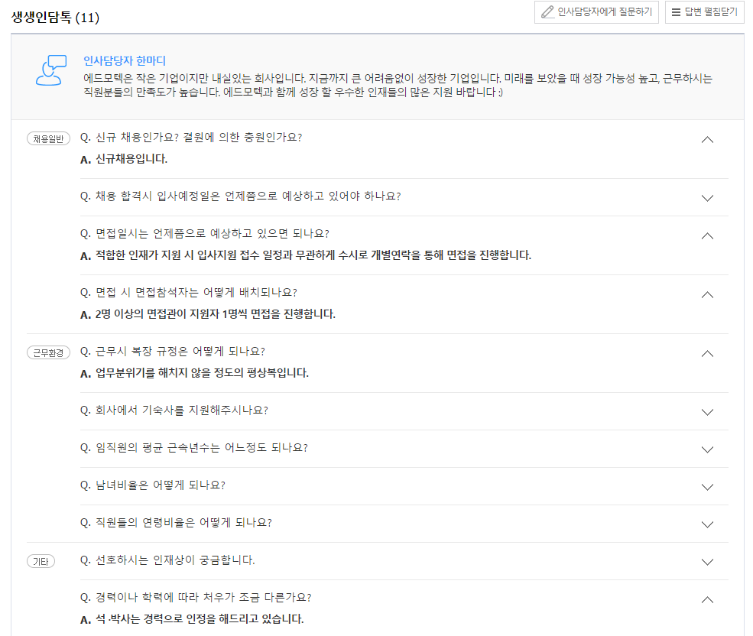
요구 사항
게시판 기능
글 목록
글 내용
댓글(문의) 기능

Slide 9
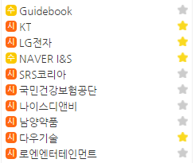
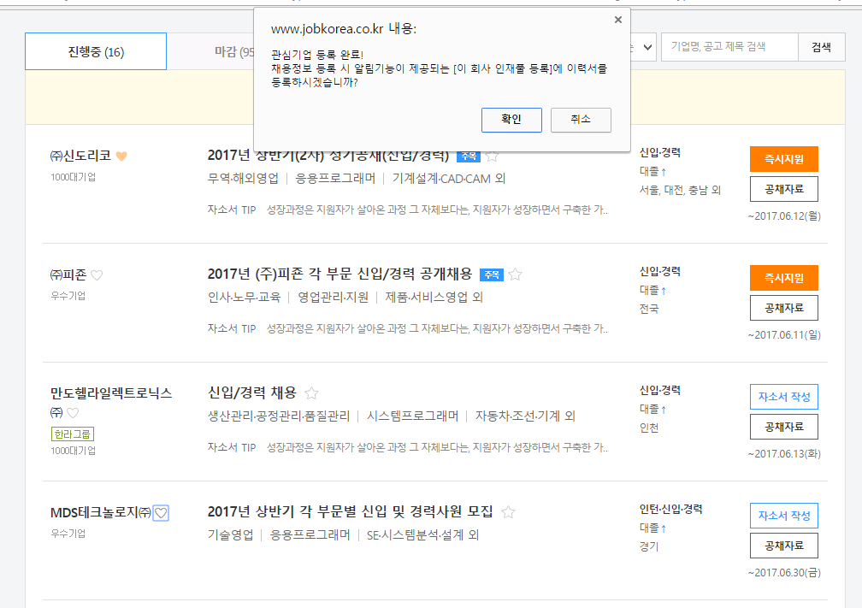
요구 사항
장바구니 기능
자소설 닷컴
잡코리아

Slide 10
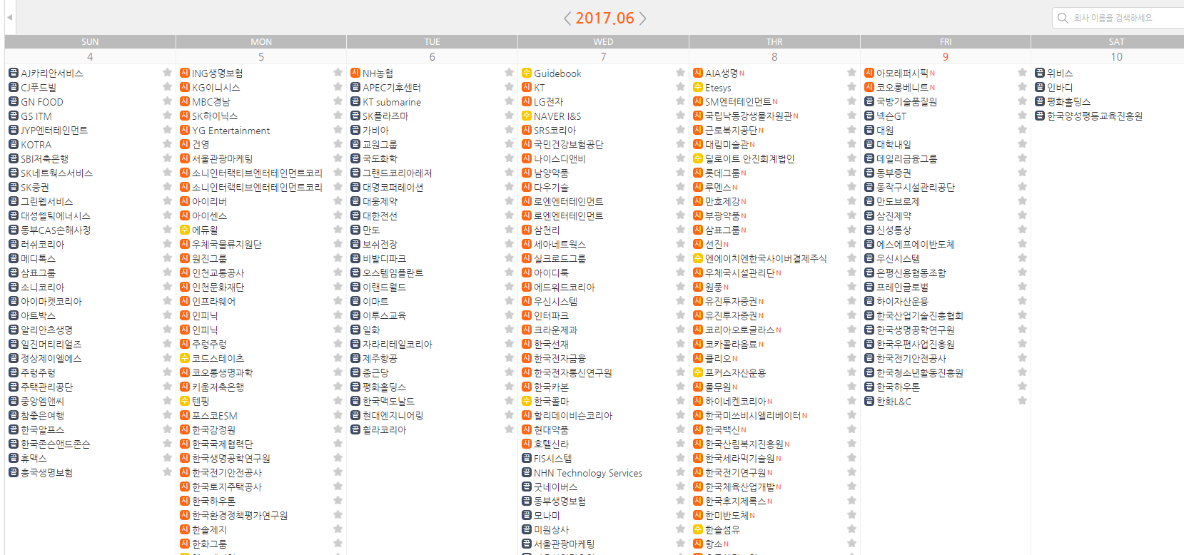
요구 사항
달력
접수 시작 및 마감 확인 가능

Slide 11
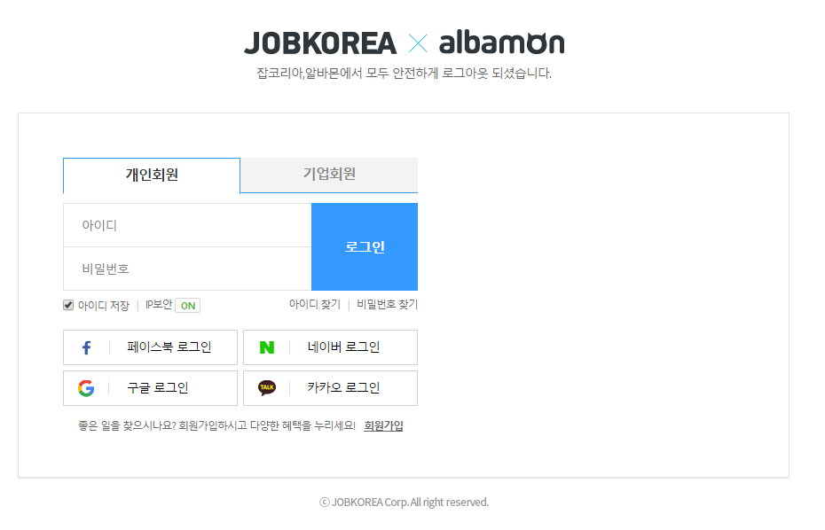
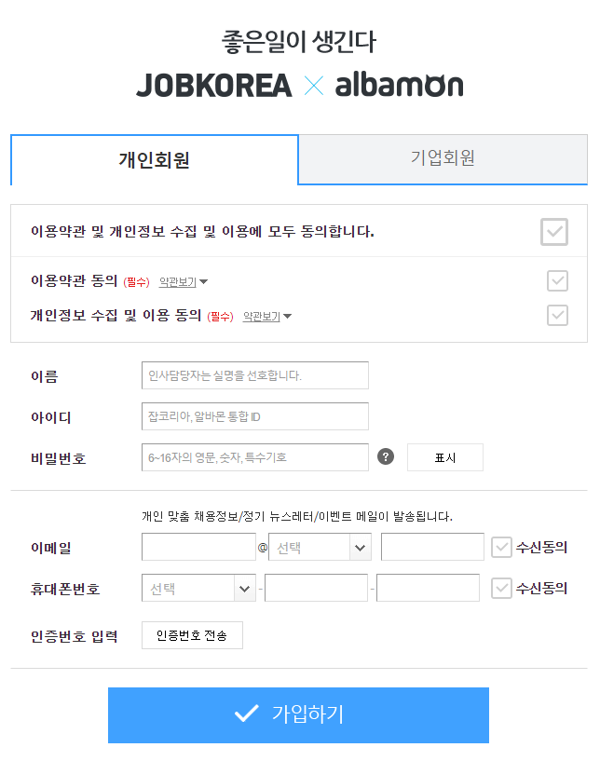
요구 사항
로그인 / 회원가입
로그인 화면
회원가입 화면

Slide 12
요구 사항
요구사항 정의서
기능 | 세부 기능 | 요구사항 | 우선순위
계정 관리 | 회원가입 | id/pw와 개인 정보를 입력하여 회원가입을 한다 | 1
 | 로그인 | DB에 등록된 계정을 통해 로그인 한다 | 1
 |  | facebook 계정을 통해 로그인 한다 | 4
 | ID/PW 찾기 | 분실한 id/pw 정보를 등록된 email을 통해 전달 받도록 한다 | 5
 | 로그아웃 | 접속된 계정을 해제한다. | 2
 | 회원정보 수정 | 현재 계정의 회원 정보를 수정한다 | 2
 | 관심 채용 정보 | 현재 계정에서 등록한 관심 공고 목록을 불러옴 | 2
 |  | 현재 계정에 등록한 관심 공고를 삭제할 수 있다 | 2
 | 지원한 채용 정보 | 현재 계정에서 지원한 관심 공고 목록을 불러옴 | 2
 | 문의 하기 | 문의한 정보를 조회할 수 있음 | 4
 |  | 문의한 내역을 삭제할 수 있음 | 5

Slide 13
요구 사항
요구사항 정의서
기능 | 세부 기능 | 요구사항 | 우선순위
채용 정보 조회 | 검색 | ajax 비동기식으로 연관 검색어가 표시되도록 한다 | 3
 |  | filter를 통해 조회할 데이터의 속성을 변경할 수 있도록 한다 | 1
 |  | 정렬 기능으로 원하는 방식으로 데이터를 정렬할 수 있도록 한다 | 3
 | 페이지 변경 | 페이지를 변경하면서 list되는 정보를 조회한다 | 3
 | 관심기업 등록 | 원하는 공고를 관심 공고로 bookmark할 수 있도록 한다 | 2
 | 세부 정보 조회 | 공고에 대한 자세한 내용을 popup 형식으로 표시한다 | 2
 | 달력으로 표시 | calendar 형태로 채용공고를 나타낸다 | 2
 |  | ajax 비동기식으로 filter를 하면서 나타나는 데이터를 변경한다 | 4
이력서 관리 | - | 자동 저장기능을 통해 이력서가 저장됨 | 4
 |  | 이력서 사진 등록이 가능함 | 2
 |  | 작성된 이력서를 pdf 형태로 변환함 | 5
자기소개서 관리 | - | 현재 계정에서 등록한 자기소개서 목록을 불러옴 | 1
 |  | drag&drop 방식으로 자기소개서를 등록함 | 3
 |  | 현재 계정에 등록된 자기소개서를 삭제할 수 있다 | 3

Slide 14
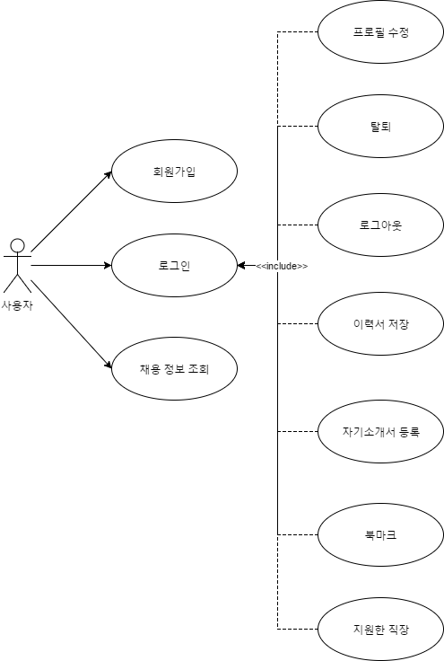
요구 사항
유스케이스

Slide 15

프로젝트 일정
일정

Slide 16
프로젝트 일정
일정
6월 |  |  |  |  |  |  |  |  |  |  |  |  |  |  |  |  |  |  |  |  |  |  | 7월
1 | 2 | 5 | 6 | 7 | 8 | 9 | 12 | 13 | 14 | 15 | 16 | 19 | 20 | 21 | 22 | 23 | 26 | 27 | 28 |  | 29 | 30 | 4 | 5 | 6
기획
기획
 |  |  |  | 자료조사
 |  |  |  | 자료조사
 |  |  |  |  |  |  | 설계
 |  |  |  |  |  |  | 설계
 |  |  |  |  |  |  |  |  |  | 구현
 |  |  |  |  |  |  |  |  |  | 구현
 |  |  |  |  |  |  |  |  |  |  |  |  |  |  |  |  |  |  |  |  | 디버깅
: 계획
: 실제 진행

Slide 17
감사합니다.

